Slide 2
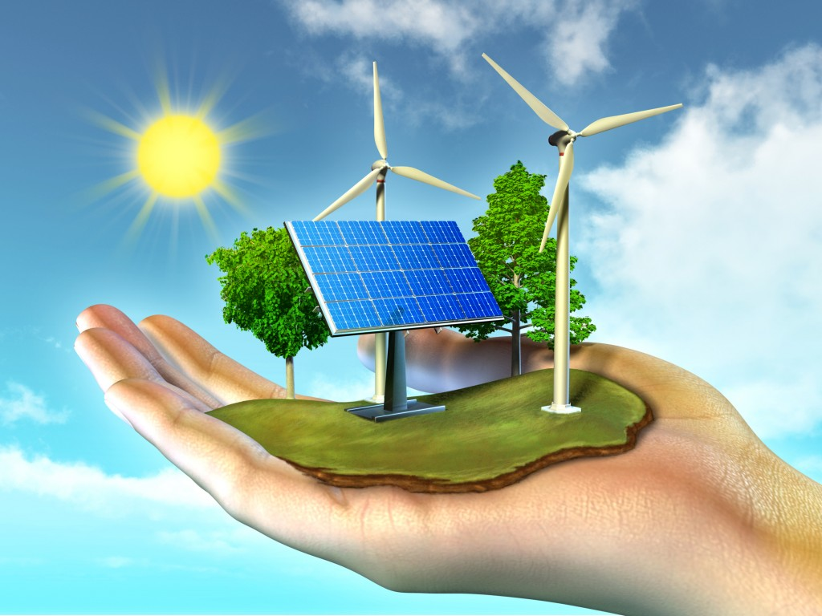
RES across our countries
Notes:
Ανανεώσιμες πηγές ενέργειας

Slide 3
ADVANTAGES OF Renewable Energy
Clean Energy Sources
Enhance country's economy
Contribute to European (and national) energy independence
They are inexhaustible
Notes:
Πλεονεκτήματα της ανανεώσιμης ενέργειας
Καθαρές πηγές ενέργειας
Συμβάλουν στην Ευρωπαϊκή και εθνική ενεργειακή ανεξαρτησία
Είναι ανεξάντλητες

Slide 4
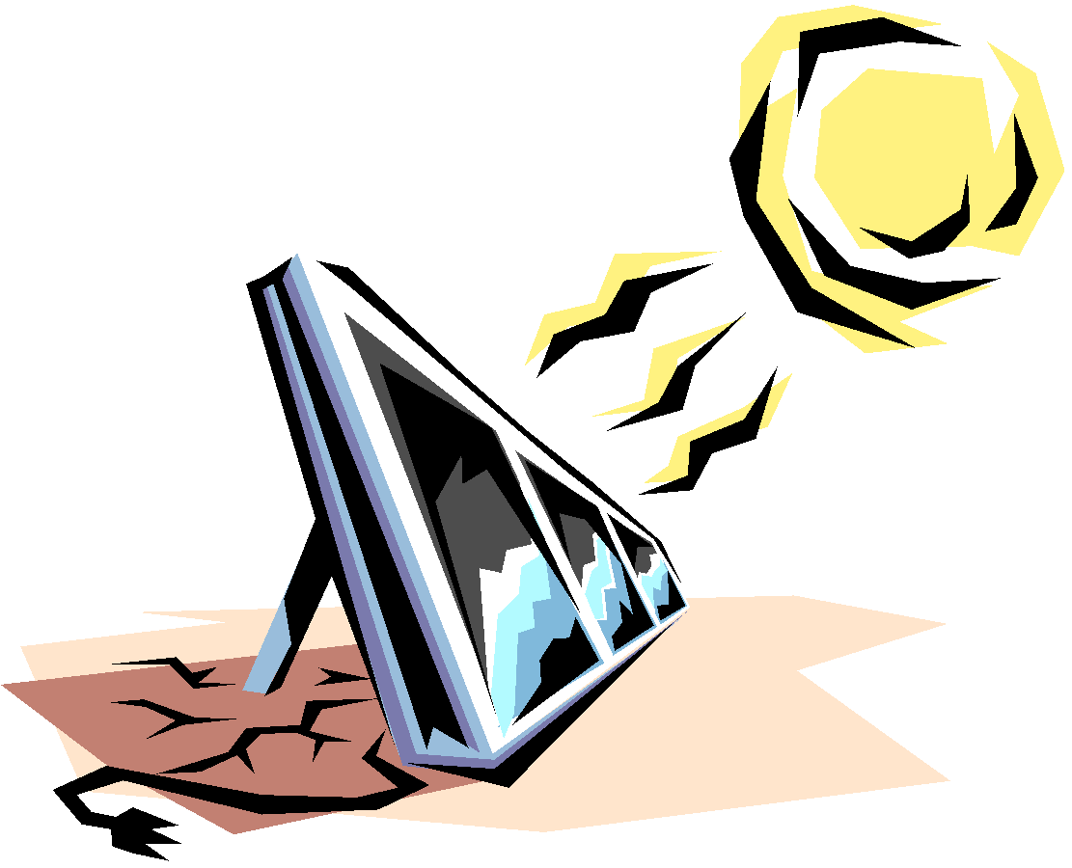
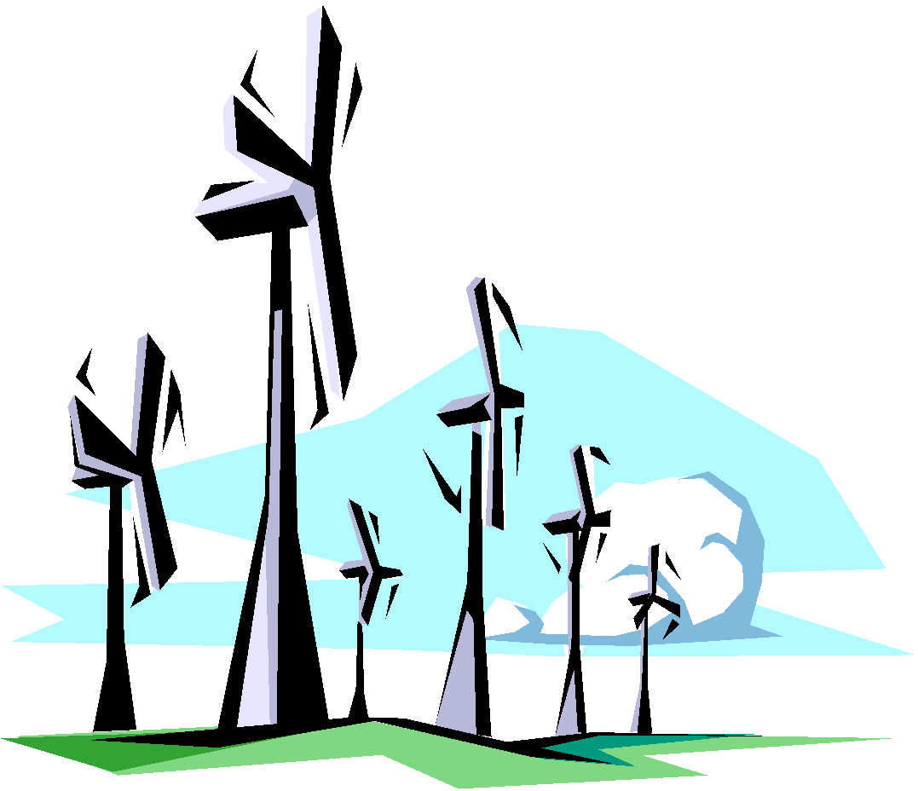
RENEWABLE ENERGIES
BIOMASS
SOLAR
WIND
GEOTHERMAL
HYDRODYNAMIC
WAVE AND TIDAL ENERGY
HYDROGEN
Notes:
Ανανεώσιμες ενέργειες:
Βιομάζα
Ηλιακή ενέργεια
Αιολική ενέργεια
Γεωθερμική ενέργεια
Υδροδυναμική ενέργεια
Ενέργεια από το κύμα και την παλίρροια
Ενέργεια υδρογόνου

Slide 5
BIOMASS
Notes:
Πλεονεκτήματα και μειονεκτήματα της βιομάζας
Πλεονεκτήματα
Μειώνεται η εξάρτηση από τα ορυκτά καύσιμα
Συχνά χρησιμοποιούνται απόβλητα Εάν τα δέντρα φυτεύονται με τον ίδιο ρυθμό που χρησιμοποιείται η βιομάζα, τότε το διοξείδιο του άνθρακα στην ατμόσφαιρα παραμένει σταθερό
Μειονεκτήματα Απαιτεί μεγάλες ποσότητες νερού και ενέργειας Μπορεί να οδηγήσει σε Αποψίλωση των δασών Ερημοποίηση Διάβρωση του εδάφους

Slide 6
BIOMASS across our countries
COUNTRY | BIOMASS ENERGY | PERCENTAGE OUT OF TOTAL RES
ITALY | YES | 4.2%
GREECE | YES | 1.9%
SPAIN | YES | 2% of electricity generation 13.65% of heat consumed in the heating and cooling sector
TURKEY | YES | 1%
GERMANY | YES | 8.3 %
CZECH REPUBLIC | YES | 2.5%
Notes:
Εδώ βλέπουμε τα κράτη που έχουν βιομάζα και το ποσοστό της βιομάζας από τη συνολική ανανεώσιμη ενέργεια στις χώρες που συνεργαζόμαστε
Παρατηρούμε ότι σε όλες τις παραπάνω χώρες υπάρχει βιομάζα με το μεγαλύτερο ποσοστό να βρίσκεται στην Ισπανία.

Slide 7
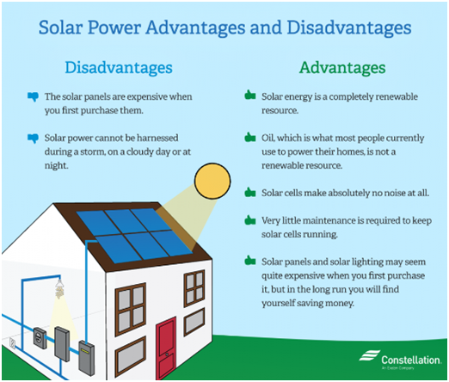
SOLAR ENERGY
Notes:
Είναι ακριβά και δεν δουλεύουν αν δεν υπάρχει ήλιος
Είναι 100 τις 100 εντελώς ανανεώσιμη πηγή ενέργειας
Το πετρέλαιο που χρησιμοποιείται στα περισσότερα νοικοκυριά δεν είναι ανανεώσιμη πηγή ενέργειας
Τα ηλιακά πάνελ δεν κάνουν καθόλου θόρυβο κατά τη λειτουργία τους
Δεν απαιτείται συχνή συντήρηση αυτό βέβαια είναι ανάλογο με τα πάνελ, τα καλύτερα πάνελ έχουν μεγάλη διάρκεια ζωής και λιγότερη συντήρηση
Στην αρχή η αγορά τους είναι ακριβή αλλά όσο περνάει ο καιρός

Slide 8
SOLAR ENERGY across our countries
COUNTRY | SOLAR ENERGY | PERCENTAGE OUT OF TOTAL RES
ITALY | YES | 5.5%
GREECE | YES | 27.4%
SPAIN | YES | 4,8%
TURKEY | YES | 1%
GERMANY | YES | 8,4 %
CZECH REPUBLIC | YES | 3%

Slide 9
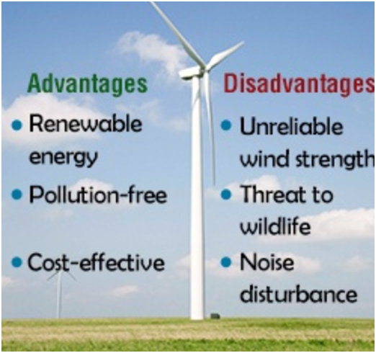
WIND POWER

Slide 10
WIND POWER across our countries
COUNTRY | WIND POWER | PERCENTAGE OUT OF TOTAL RES
ITALY | YES | 3.9%
GREECE | YES | 34.6%
SPAIN | YES | 19,8%
TURKEY | YES | 2%
GERMANY | YES | 20,4 %
CZECH REPUBLIC | YES | 1%

Slide 11
GEOTHERMAL
Notes:
Πλεονεκτήματα
Δεν υπάρχουν αέρια θερμοκηπίου Η ενέργεια είναι πυρκαγιά και κέρδος έξω Η γεωθερμική ενέργεια μειώνεται όξινη βροχή 97% Ανανεώσιμος Οι σταθμοί παραγωγής ενέργειας δεν χρειάζεται να να είναι μεγάλο Μετά την εγκατάσταση μιας ιστοσελίδας για ένα εγκαταστάσεις, ελάχιστα "κανάλια" για να το διοχετεύσετε. Ως εκ τούτου είναι ... Αποτελεσματικός
Μειονεκτήματα
Δεν υπάρχουν πολλά μέρη για να οικοδομήσουμε σταθμών ηλεκτροπαραγωγής Επιβλαβή αέρια και μέταλλα περιστασιακά έρχονται, η οποία μπορεί να είναι δύσκολη έλεγχος Οι κατάλληλες τοποθεσίες για τα φυτά δεν είναι κοινός Οι τοποθεσίες είναι συνήθως σε περιοχές όπου υπάρχουν ηφαίστεια ή σεισμούς έτσι οι επενδυτές δεν θέλουν να επενδύσουν χρήματα

Slide 12
GEOTHERMAL across our countries
COUNTRY | GEOTHERMAL | PERCENTAGE OUT OF TOTAL RES
ITALY | YES | 1.8%
GREECE | YES UNTIL 2014 | 0%
SPAIN | YES | 1,7%
TURKEY | YES | 0.3%
GERMANY | YES | 10 %
CZECH REPUBLIC | NO

Slide 13
HYDROELECTRIC ENERGY
Notes:
Δεν υπάρχουν αέρια θερμοκηπίου Το νερό που χρησιμοποιείται είναι δωρεάν Ανανεώσιμος Τα φράγματα μπορούν να αποθηκεύσουν νερό μέσα περίπτωση ξηρασίας) Αν χρειαστεί, μπορεί να υπάρχουν φράγματα κλείστε αμέσως. Απλά σχέδια εύκολη επισκευές Ακριβά για την κατασκευή φράγματος Κατά την κατασκευή ενός φράγματος το η γύρω περιοχή πρέπει να να πλημμυρίσει. (άγρια ​​φύση και φυτά που έχουν προσβληθεί) Αν δεν βρέχει εκεί ίσως να μην είναι αρκετό νερό για τη μετατροπή των στροβίλων.

Slide 14
HYDROELECTRIC ENERGY across our countries
COUNTRY | HYDROELECTRIC ENERGY | PERCENTAGE OUT OF TOTAL RES
ITALY | YES | 12.8%
GREECE | YES | 36%
SPAIN | YES | 13,7%
TURKEY | YES | 4%
GERMANY | ΥΕΣ | 3%
CZECH REPUBLIC | YES | 2.5%
Notes:
Υδροηλεκτρική ενέργεια

Slide 15
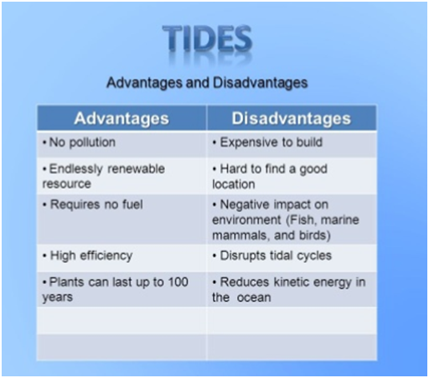
WAVE AND TIDAL ENERGY
Notes:
Δεν υπάρχει ρύπανση Ανανεώσιμη πόρος Δεν απαιτεί καύσιμο Υψηλής απόδοσης Τα φυτά μπορούν να διαρκέσουν έως και 100 χρόνια Μειονεκτήματα Αξίζει να χτιστεί Είναι δύσκολο να βρεις ένα καλό τοποθεσία Αρνητικές επιπτώσεις στο περιβάλλον (ψάρια, θαλάσσια θηλαστικά και πτηνά) Διαταράσσει τους παλιρροιακούς κύκλους Μειώνει την κινητική ενέργεια στο ο ωκεανός

Slide 16
WAVE AND TIDAL ENERGY across our countries
COUNTRY | WAVE AND TIDAL | PERCENTAGE OUT OF TOTAL RES
ITALY | ΝΟ
GREECE | YES UNTIL 2014 | Currently 0%
SPAIN | NO
TURKEY | ΝΟ
GERMANY | YES | 3,2 %
CZECH REPUBLIC | ΝΟ
Notes:
Το συνολικό ποσοστό από τις ανανεώσιμες πηγές ενέργειας
Ανά χώρα
Ενέργεια κυμάτων και παλίρροιας

Slide 17
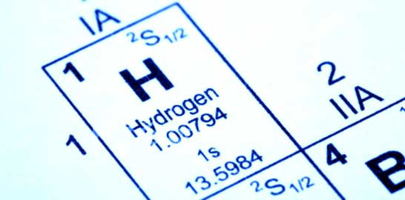
HYDROGEN ENERGY
Advantages of Hydrogen Energy
It’s a renewable energy source and bountiful in supply
It practically a clean energy source
Hydrogen energy is non-toxic
Disadvantages of Hydrogen Energy
Hydrogen energy is expensive
It’s not the safest source of energy
Hydrogen energy cannot sustain the population
Notes:
Πλεονεκτήματα της ενέργειας υδρογόνου Είναι μια ανανεώσιμη πηγή ενέργειας και ευημερούσα στην προσφορά Είναι πρακτικά μια καθαρή πηγή ενέργειας Η ενέργεια του υδρογόνου είναι μη τοξική
Μειονεκτήματα της ενέργειας υδρογόνου Η ενέργεια του υδρογόνου είναι δαπανηρή Δεν είναι η ασφαλέστερη πηγή ενέργειας Η ενέργεια του υδρογόνου δεν μπορεί να διατηρήσει τον πληθυσμό

Slide 18
HYDROGEN ENERGY across our countries
COUNTRY | HYDROGEN ENERGY | PERCENTAGE OUT OF TOTAL RES
ITALY | NO
GREECE | NO
SPAIN | NO
TURKEY | NO
GERMANY | YES | 3,1
CZECH REPUBLIC | NO
Notes:
Ενέργεια υδρογόνου στις χώρες

Slide 19
Future Prospects
The investment prospects in the energy sector of SE Europe over the next 10 years can only be described as positive. In terms of planned investments, a group of five countries (i.e. Turkey, Bulgaria, Romania, Serbia, Greece) appear to be moving much faster than others in attracting the needed investment for a variety of energy projects, while progress in the rest of the countries is moving more slowly.
Notes:
Οι επενδυτικές προοπτικές στον ενεργειακό τομέα της ΝΑ Ευρώπης κατά τα επόμενα 10 χρόνια μπορούν να χαρακτηριστούν ως θετικές. Όσον αφορά τις προγραμματισμένες επενδύσεις, μια ομάδα πέντε χωρών (δηλαδή η Τουρκία, η Βουλγαρία, η Ρουμανία, η Σερβία και η Ελλάδα) φαίνεται να κινούνται πολύ ταχύτερα από άλλες για την προσέλκυση των απαιτούμενων επενδύσεων σε διάφορα ενεργειακά έργα, ενώ η πρόοδος στα υπόλοιπα χώρες κινείται πιο αργά.

